Slide 1
TOÁN
Dấu hiệu chia hết cho 3

Slide 2
LOGO
KHỞI ĐỘNG
https://www.freeppt7.com

Slide 3
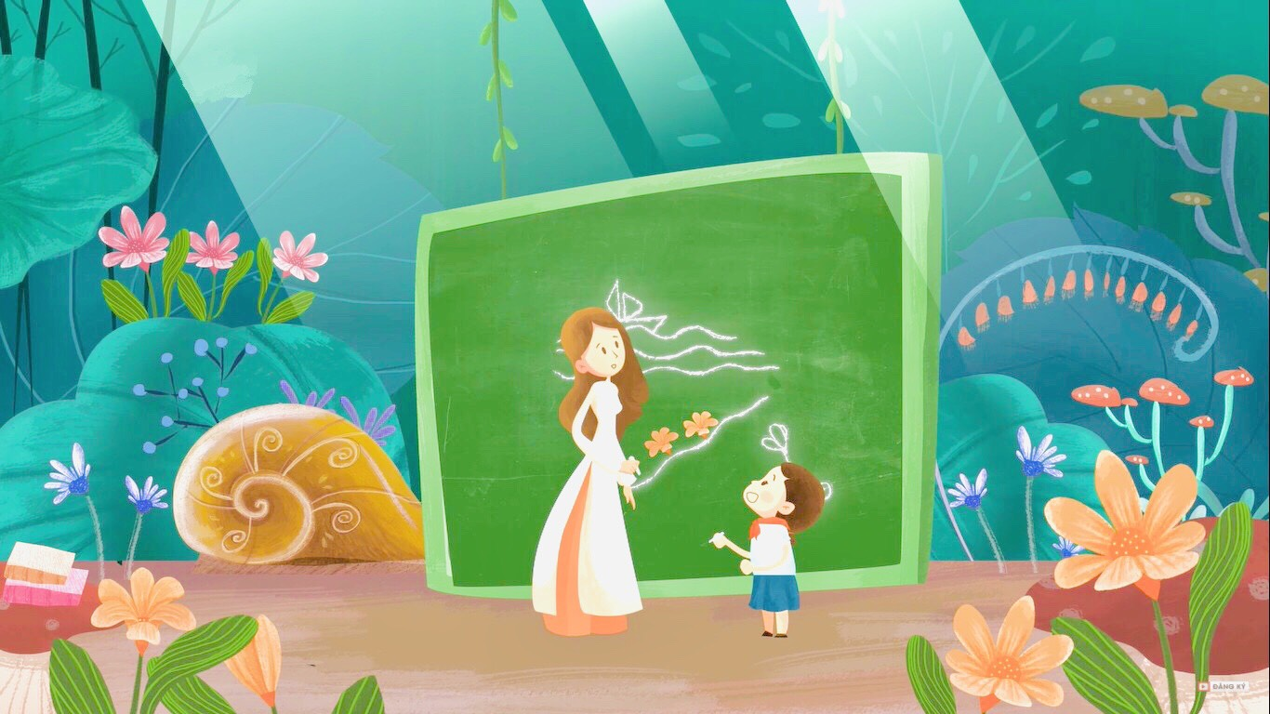

Slide 4
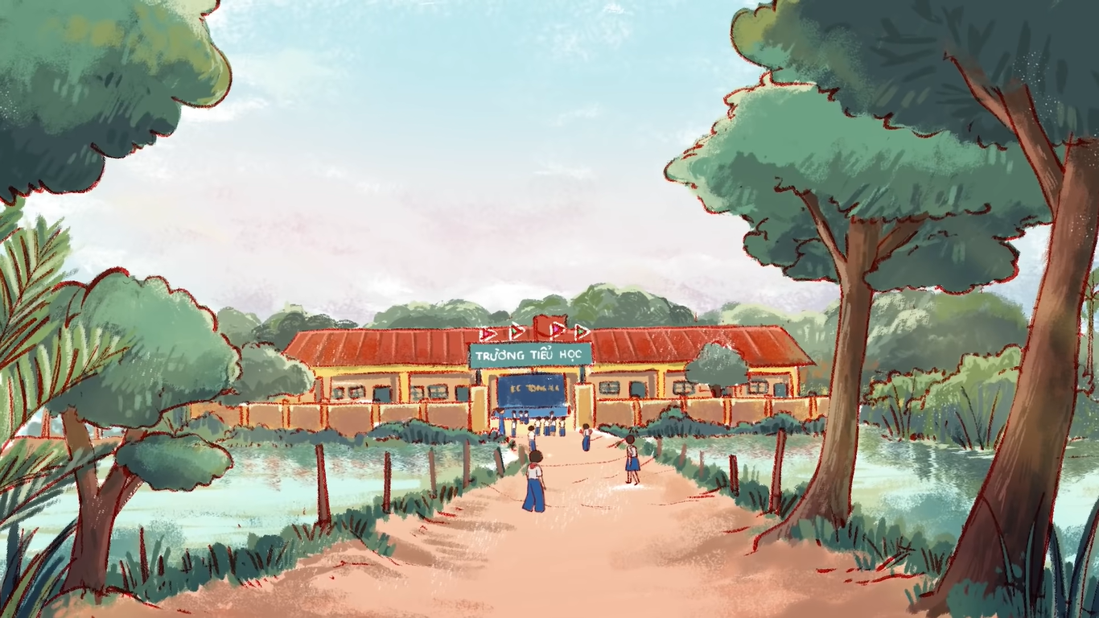
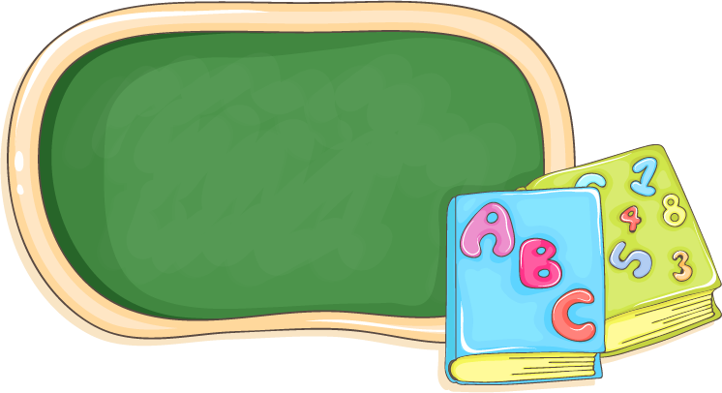
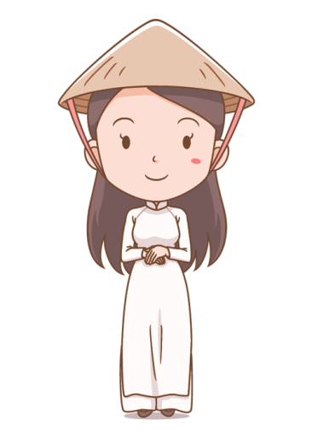
Số nào chia hết cho 2?
13677
13678
13679

Slide 5
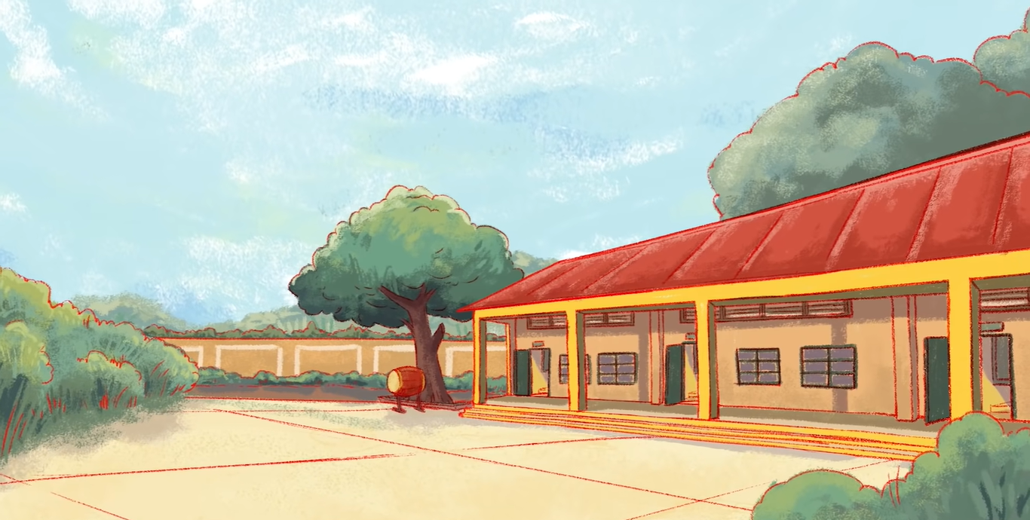
Số nào chia hết cho 5?
39788
39782
39785

Slide 6
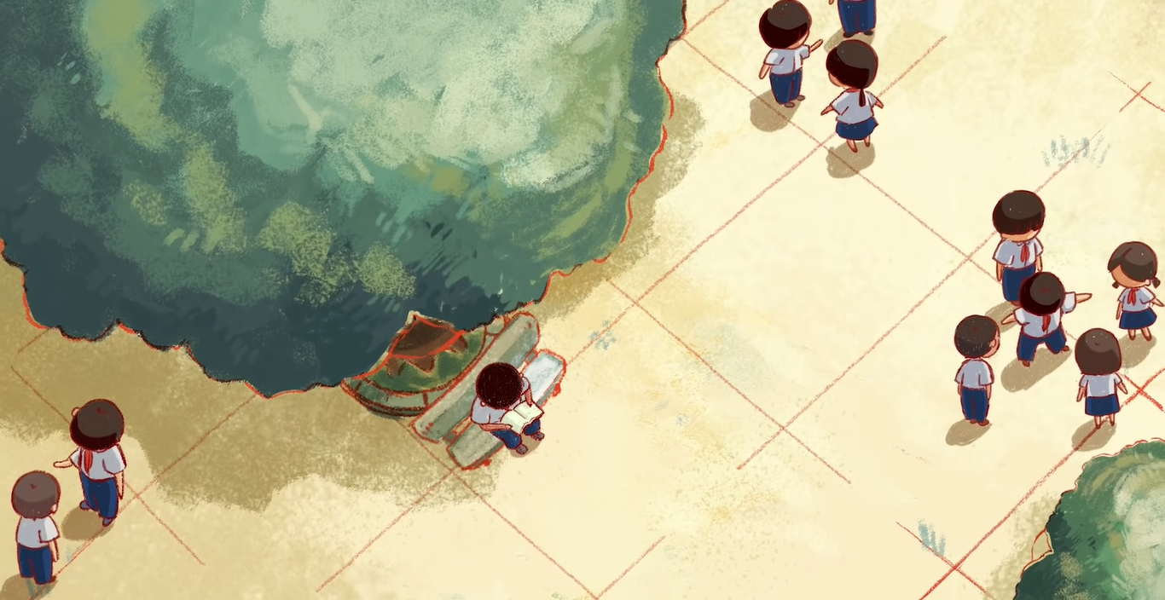
Số nào chia hết cho cả 2 và 5?
1995
1996
1990

Slide 7
Số nào chia hết cho 9?
1995
1996
1980

Slide 8
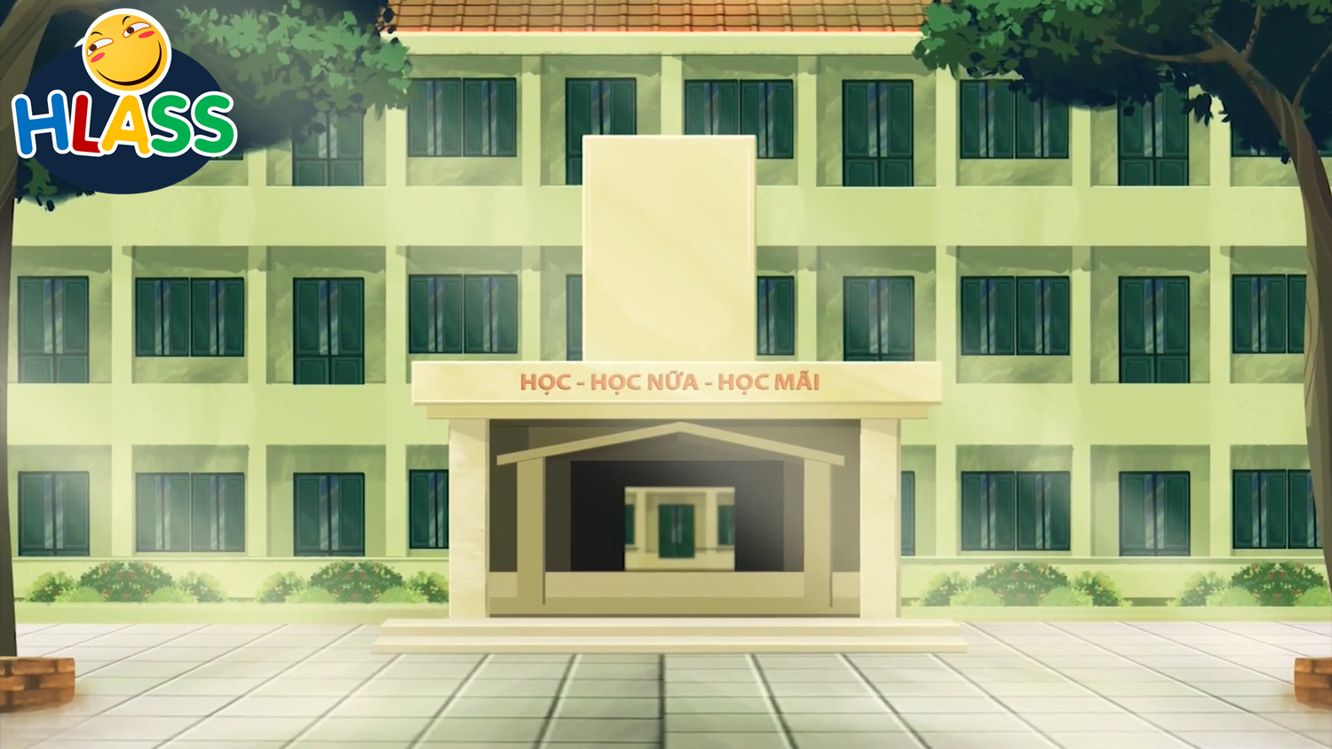
Điều ước của cô

Slide 11
DẤU HIỆU
CHIA HẾT CHO 3

Slide 12
KHÁM PHÁ

Slide 13
Đọc bảng chia cho 3
Tittle text
BẢNG CHIA 3
3 : 3 = 1
6 : 3 = 2
9 : 3 = 3
12 : 3 = 4
15 : 3 = 5
18 : 3 = 6
21 : 3 = 7
24 : 3 = 8
27 : 3 = 9
30 : 3 = 10

Slide 14
a) Ví dụ
21
91 : 3 =
30 (dư 1)
63 : 3 =
Ta có: 9 + 1 =
9
10
Ta có: 6 + 3 =
9 : 3 =
3
10 : 3 =
3 (dư 1)
123 : 3 =
41
125 : 3 =
41 (dư 2)
8
Ta có: 1 + 2 + 3 =
6
Ta có : 1 + 2 + 5 =
2
6 : 3 =
8 : 3 =
2 (dư 2)

Slide 15
Muốn nhận biết một số có chia hết cho 3 hay không, ta làm qua 2 bước:
- Bước 1: Tính tổng các chữ số.
- Bước 2: Lấy tổng đó chia cho 3, nếu chia hết thì số đó chia hết cho 3.

Slide 16
Dấu hiệu chia hết cho 3
Tittle text
Các số có tổng các chữ số chia hết cho 3 thì chia hết cho 3.
Chú ý: Các số có tổng các chữ số không chia hết cho 3 thì không chia hết cho 3.

Slide 17
LUYỆN
TẬP

Slide 18
Bài 1: Trong các số sau, số nào chia hết cho 3 ?
231 ; 109 ; 1872 ; 8225 ; 92 313.
231 = 2 + 3 + 1 = 6
109 = 1 + 0 + 9 = 10
1872 = 1 + 8 + 7 + 2 = 18
8225 = 8 + 2 + 2 + 5 = 17
92313 = 9 + 2 + 3 + 1 + 3 = 18
Số chia hết cho 3 là: 231 ; 1872 ; 92 313

Slide 19
Bài 2: Trong các số sau, số nào không chia hết cho 3 ?
96 ; 502 ; 6823 ; 55553 ; 641311
96 = 9 + 6 = 15
502 = 5 + 0 + 2 = 7
6 823 = 6 + 8 + 2 + 3 = 19
55 553 = 5 + 5 + 5 + 5 + 3 = 23
641 311 = 6 + 4 + 1 + 3 + 1 + 1 = 16
Số không chia hết cho 3 là: 502 ; 6823 ; 55553; 641311

Slide 20
Số vừa chia hết cho 2 vừa chia hết cho 5 có tận cùng là chữ số 0
Dấu hiệu chia hết cho 2:
Có chữ số tận cùng là 0, 2, 4, 6, 8
Dấu hiệu chia hết cho 5:
Có chữ số tận cùng là 0, 5
Dấu hiệu chia hết cho 9:
Tổng các chữ số chia hết cho 9
Dấu hiệu chia hết cho 3:
Tổng các chữ số chia hết cho 3

Slide 21
LOGO
Dặn dò
Xem lại bài đã học.
Chuẩn bị bài sau.
https://www.freeppt7.com

Slide 22
LOGO
Chúc các con
học tốt!
https://www.freeppt7.com

